Slide 1
Troisième Chapitre 3: Statistiques
M. FELT

Slide 2

Chapitre 3: Statistiques

Slide 3


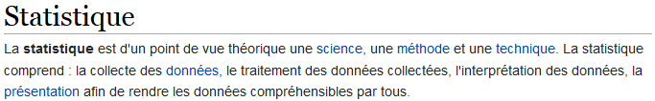
Chapitre 3: Statistiques
statistique

Slide 4
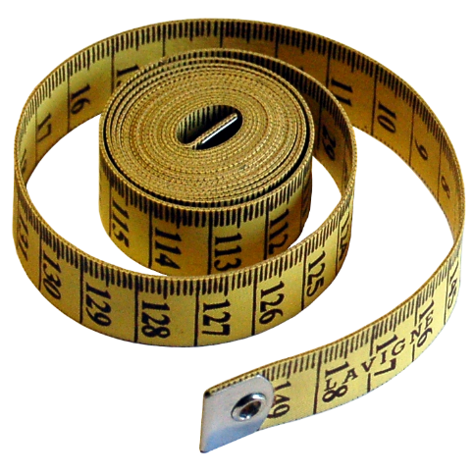
Un exemple
Prénom | Taille en cm
Moyenne:
Médiane:

Slide 5













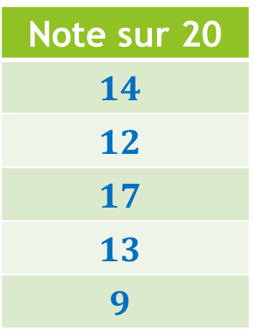



I. Moyenne
1. Moyenne :
Définition:
La moyenne d’une série de données est égale au quotient de la somme de toutes les données par l’effectif total.
Notes:
$$14$$
$$12$$
$$17$$
$$13$$
$$9$$
Note sur 20
$$14$$
$$12$$
$$17$$
$$13$$
$$9$$
$$14$$
$$+$$
$$12$$
$$+$$
$$17$$
$$+$$
$$13$$
$$+$$
$$9$$
Moyenne=
$$5$$

Slide 6
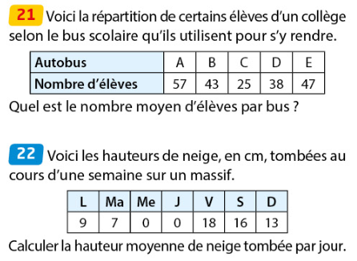
Exercices 21 & 22 page 221

Slide 7







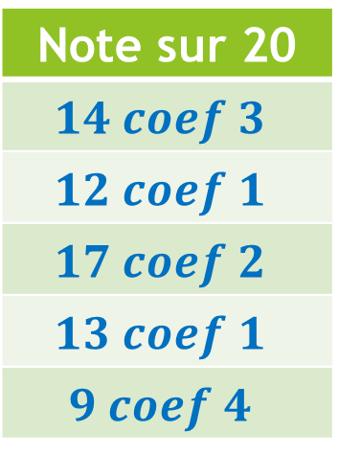














I. Moyenne
2. Moyenne pondérée:
Définition:
La moyenne pondérée par les effectifs d’une série de valeurs est obtenue en effectuant la somme des produits de chaque valeur par son effectif, puis en divisant cette somme par l’effectif total.
Note sur 20
$$14 coef 3$$
$$12 coef 1$$
$$17 coef 2$$
$$13 coef 1$$
$$9 coef 4$$
Notes:
$$14$$
$$12$$
$$17$$
$$13$$
$$9$$
$$14$$
$$14$$
$$17$$
$$9$$
$$9$$
$$9$$
$$14×3$$
$$+$$
$$12×1$$
$$17×2$$
$$+$$
$$+$$
$$+$$
$$13×1$$
$$9×4$$
Moyenne=
$$11$$

Slide 8
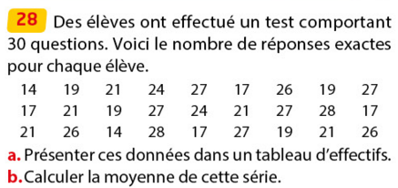
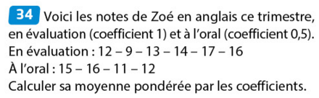
Exercices 28 & 34 page 222

Slide 9

II. Médiane
Exemple:
1.29m
1.23m
1.21m
1.20m
1.17m
1.08m
0.98m

Slide 10
II. Médiane
Exemple 2:
1.29m
1.23m
1.21m
1.20m
1.17m
1.08m
0.98m
0.72m

Slide 11
II. Médiane
Définition:
Les valeurs d’une série statistique étant rangées par ordre croissant, la médiane est un nombre M tel que:
Au moins la moitié des valeurs de la série sont inférieures ou égales à M.
Au moins la moitié des valeurs de la série sont supérieures ou égales à M.

Slide 12
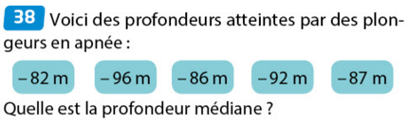
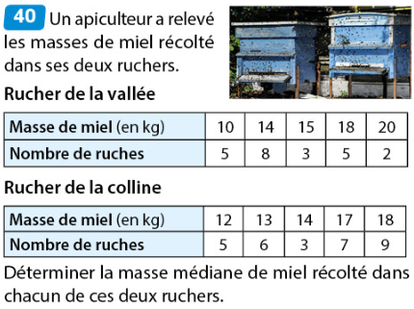
Exercices 38 & 40 page 223

Slide 13
III. Représentations graphiques
Club Préféré | Effectif
OGC Nice | 7
PSG | 11
OM | 5
Autre | 7

